Slide 1
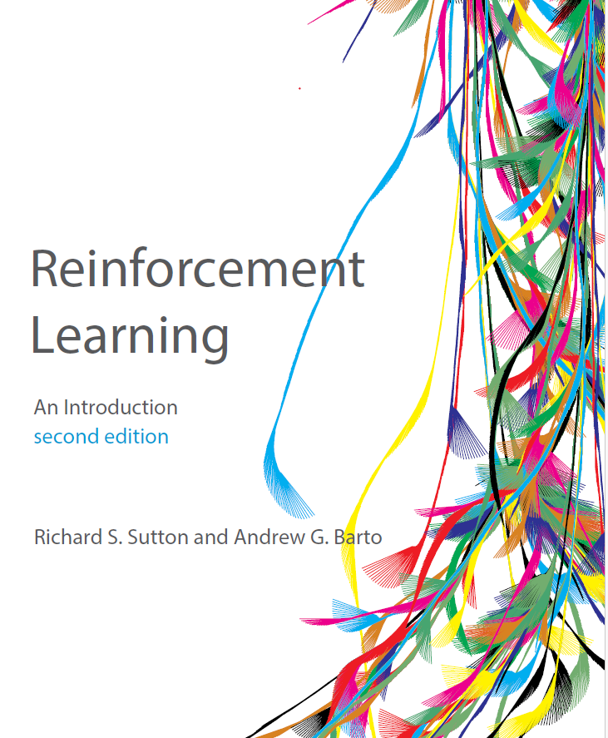
第七章 策略梯度 （Policy Gradient） 何新卫 华中农业大学信息学院

Slide 2


Slide 3
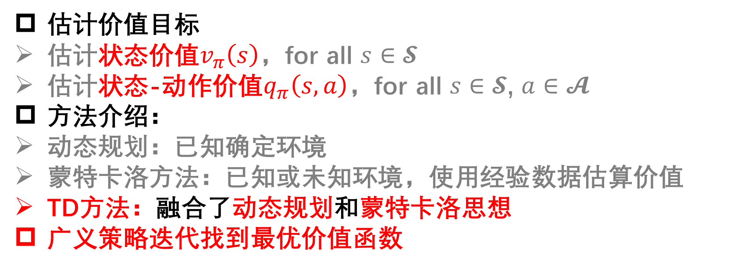
回顾
估计价值目标
估计状态价值$v_{π}\left(s\right)$，for all $s$ $∈𝓢$
估计状态-动作价值$q_{π}\left(s,a\right)$，for all $s$ $∈𝓢$, $a$ $∈𝓐$
方法介绍：
动态规划：已知确定环境
蒙特卡洛方法：已知或未知环境，使用经验数据估算价值
TD方法：融合了动态规划和蒙特卡洛思想
广义策略迭代找到最优价值函数
智能体在未知/已知环境中，需要策略，并不需要价值函数！！！
一旦获得最优价值函数，则可以提取策略。

Slide 4
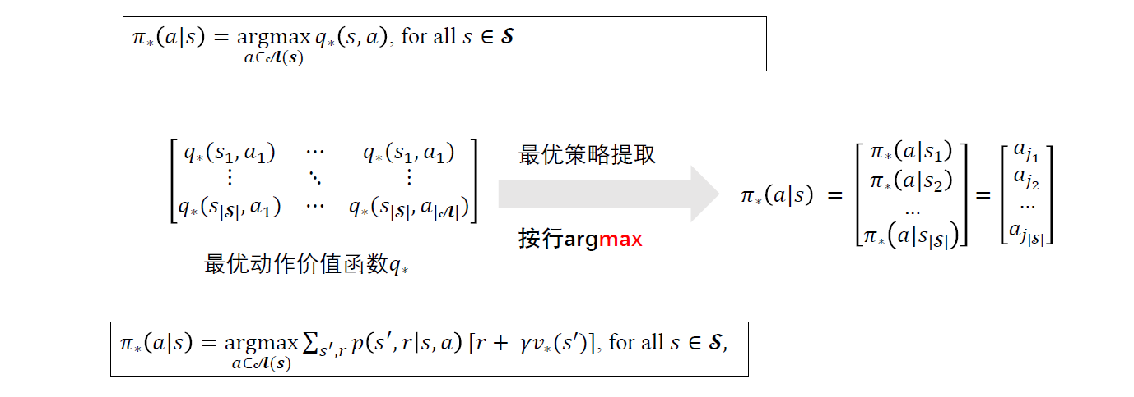
回顾：基于最优价值函数的策略提取方法
最优动作价值
函数
最优状态价值
函数

Slide 5

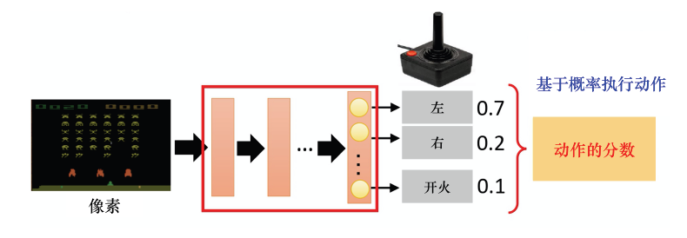
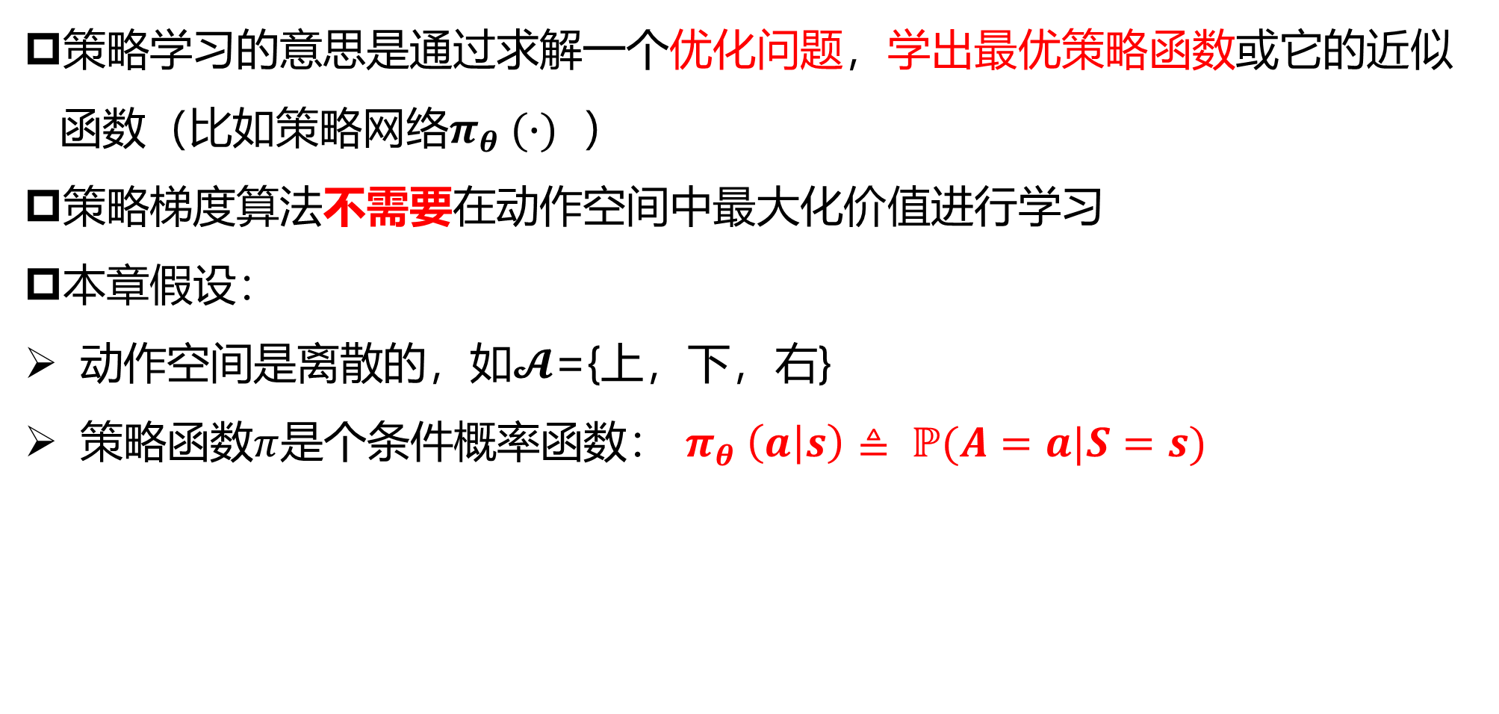
策略学习：策略梯度方法
策略学习的意思是通过求解一个优化问题，学出最优策略函数或它的近似函数（比如策略网络${π_{θ} (∙)}_{ }$）
策略梯度算法不需要在动作空间中最大化价值进行学习
本章假设：
动作空间是离散的，如$𝓐$={上，下，右}
策略函数$π$是个条件概率函数： ${π_{θ} \left(a | s\right)≜ ℙ(A=a|S=s)}_{ }$

Slide 6
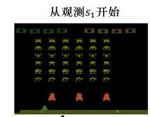
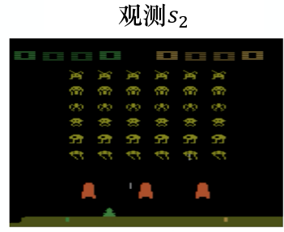
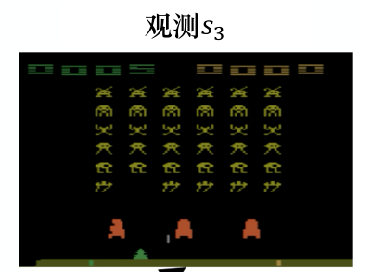

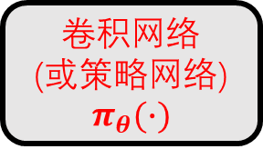

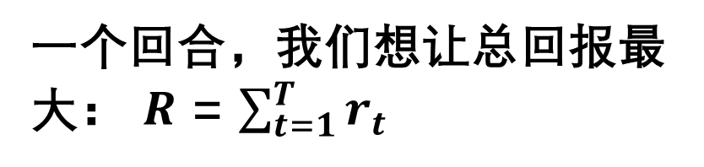


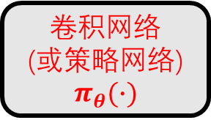
奖励$r_{1}=0$
卷积网络
(或策略网络)
$$π_{θ}(∙)$$
0.2
0.1
向右$a_{2}$
0.7
奖励$r_{2}=5$
卷积网络
(或策略网络)
$$π_{θ}(∙)$$
0.4
0.3
开火$a_{3}$
0.3
…
一个回合，我们想让总回报最大： $R$ = $\sum_{t=1}^{T}{r_{t}}$

Slide 7

单选题
30分
关于策略梯度，下面说法正确的是
A
策略梯度方法学习的是最优策略函数
B
策略梯度方法通过学习最优价值函数实现
C
策略梯度学习的网络并不是最优策略函数
提交

Slide 8
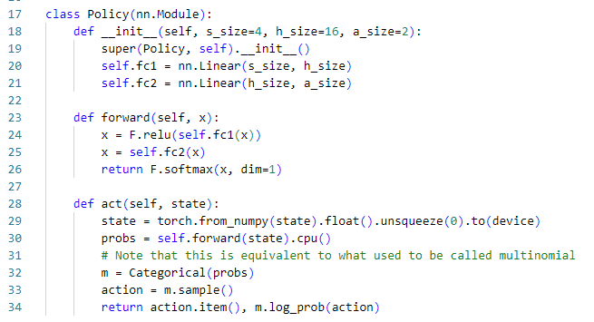

Slide 9
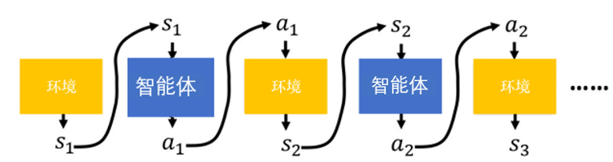
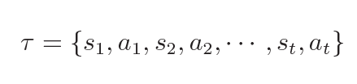
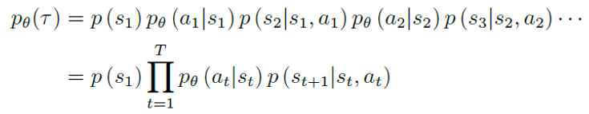


策略梯度方法
智能体$π_{θ}(∙)$与环境交互生成某个轨迹
轨迹概率计算
环境初始状态概率
要穷举所有可能的轨迹τ，每一个轨迹τ 都有一个概率

Slide 10
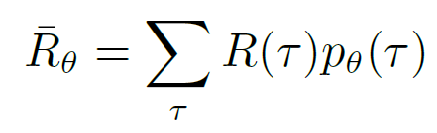

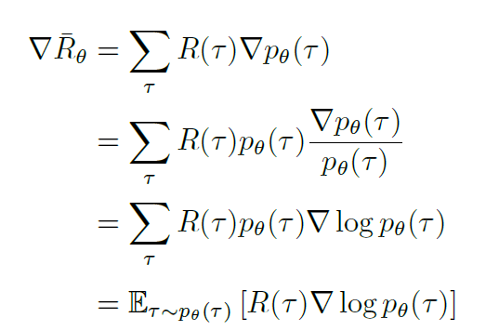
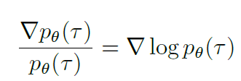
策略梯度方法
优化$π_{θ}$最大化上述期望回报（expected reward）
计算梯度

Slide 11
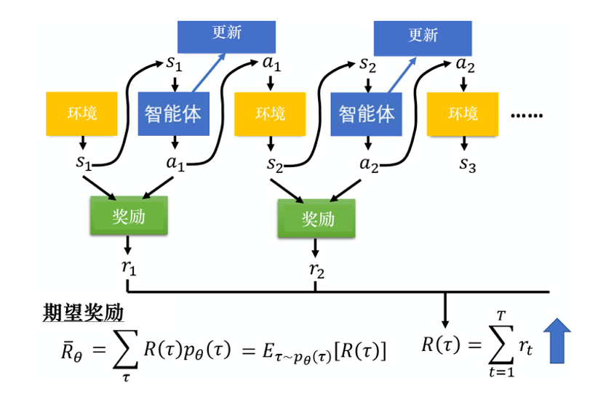
策略梯度方法

Slide 12

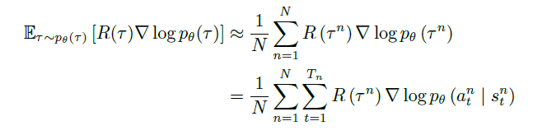

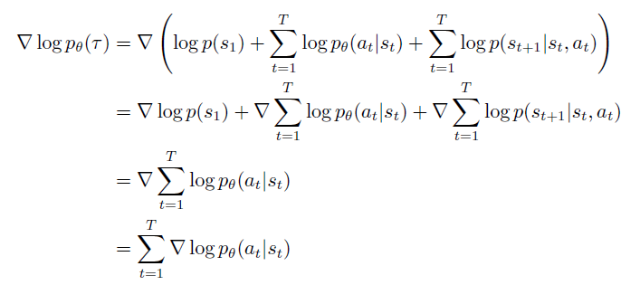
采样N 个τ 并计算每一个的值，把每一个的值加起来，就可以得到梯度，

Slide 13
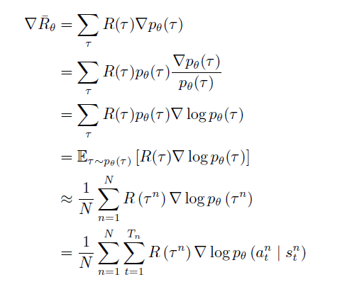

策略梯度方法全部推导步骤
梯度上升
学习率

Slide 14

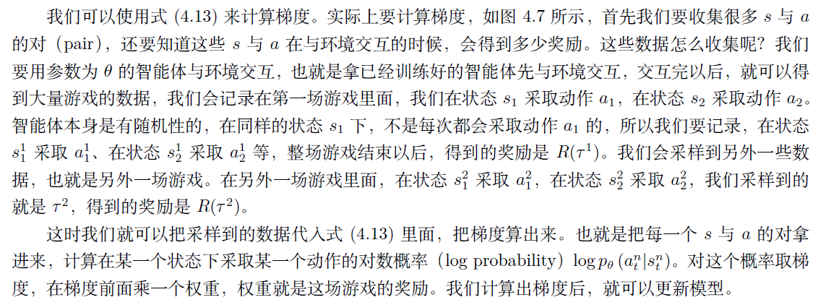
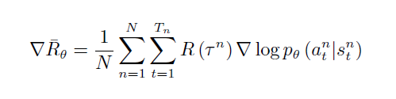
策略梯度方法：总结

Slide 15
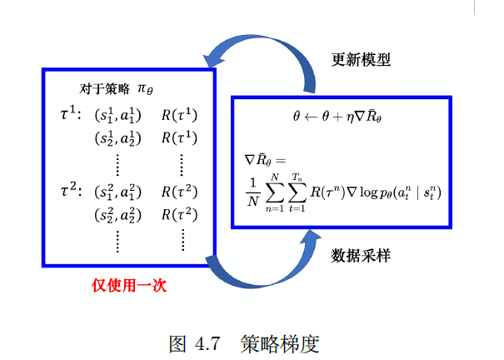
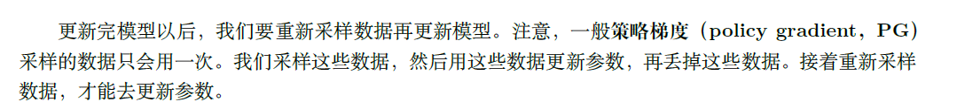

Slide 16
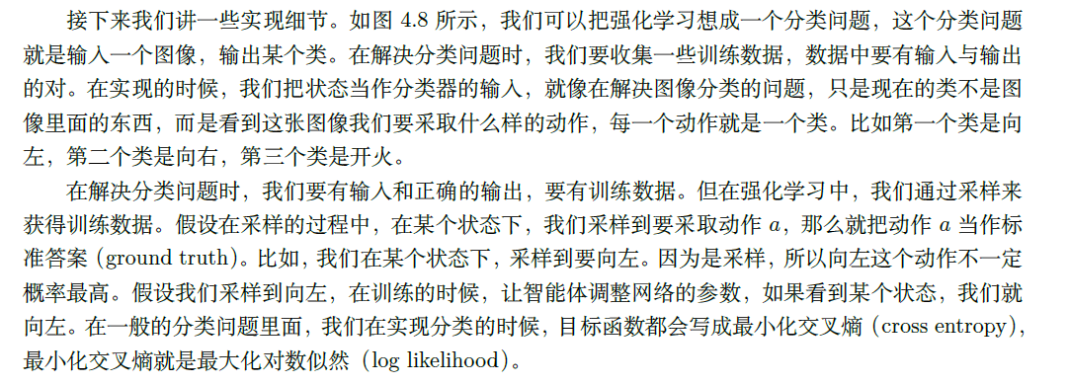
策略梯度实现问题：分类介绍

Slide 17
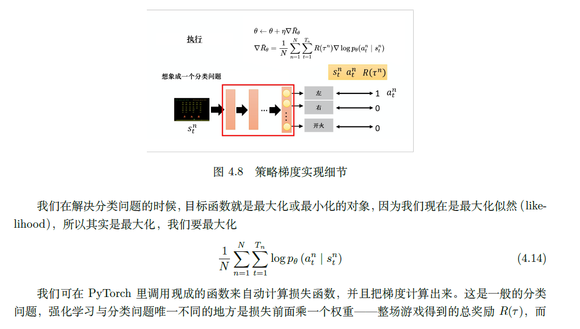
策略梯度实现问题：分类介绍

Slide 18
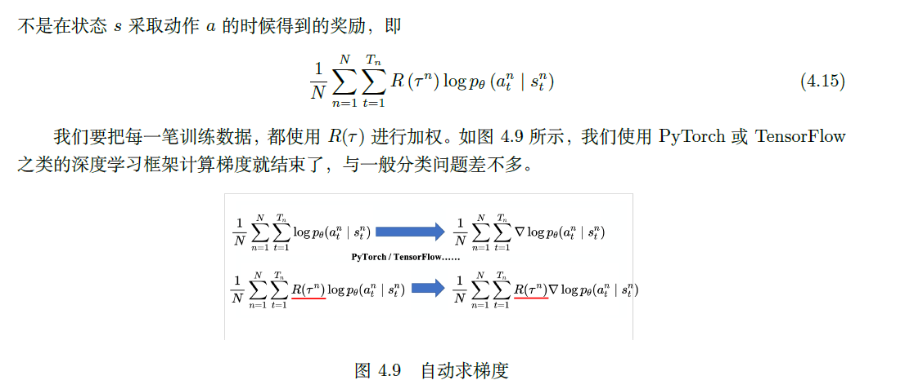
策略梯度和分类任务对比

Slide 19
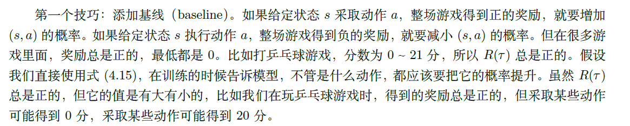
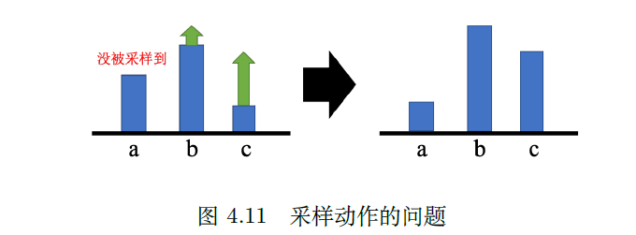
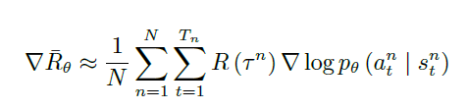
策略梯度实现技巧1：添加基线

Slide 20
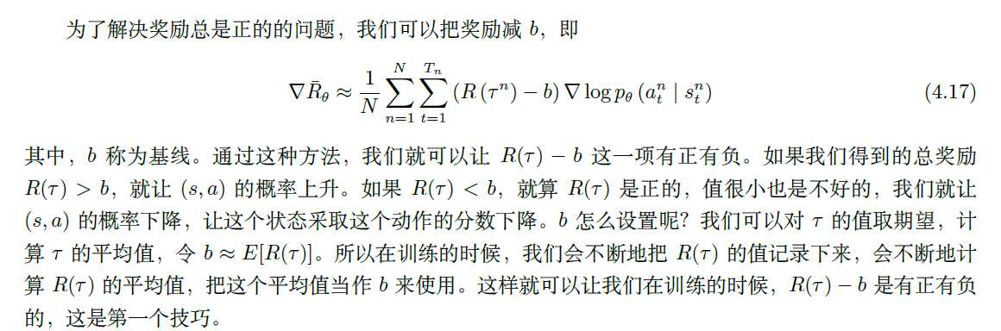

Slide 21
多选题
30分
关于策略梯度中使用基线（baseline）优化，下面说法正确的是：
A
增加基线，是为了防止所有奖励都为正
B
增加基线，是为了防止所有奖励都为负
C
奖励大于基线，则让动作概率提升
D
奖励大于基线，则让动作概率降低
提交

Slide 22
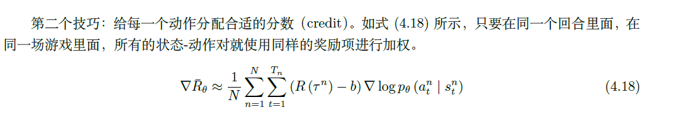
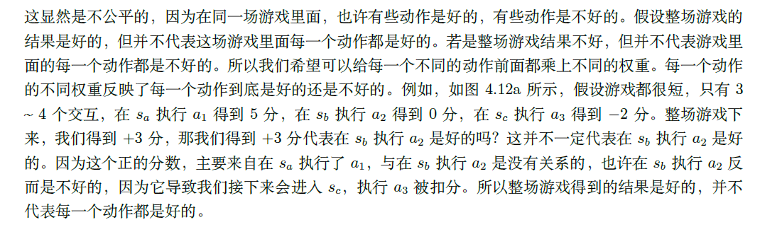
策略梯度实现技巧2：分配合适的分数

Slide 23
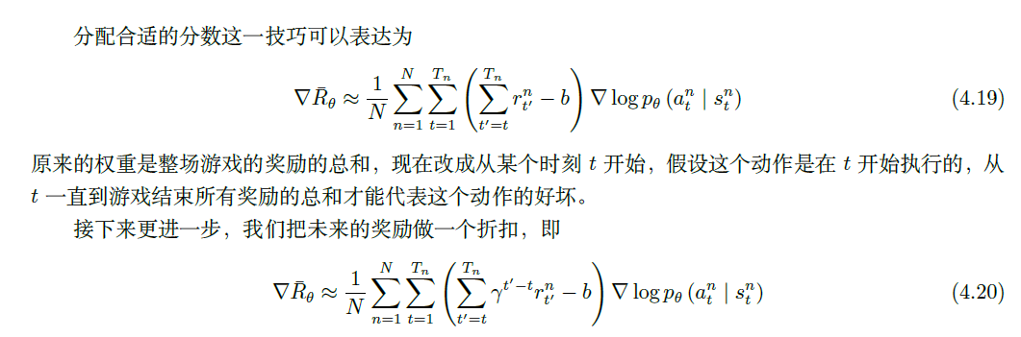
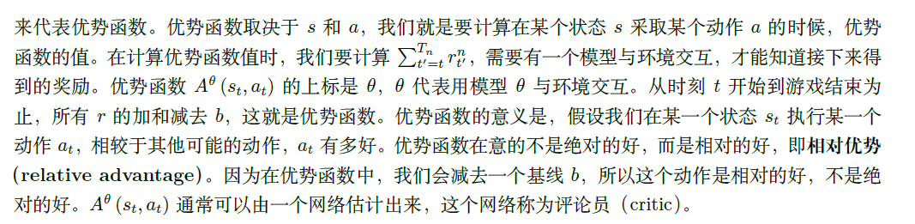

Slide 24
多选题
30分
关于策略梯度中使用合适的分配函数，下面说法正确的是：
A
该方法使用每个动作的折扣回报作为权重
B
该方法使用整个回合的总奖励作为权重
提交

Slide 25
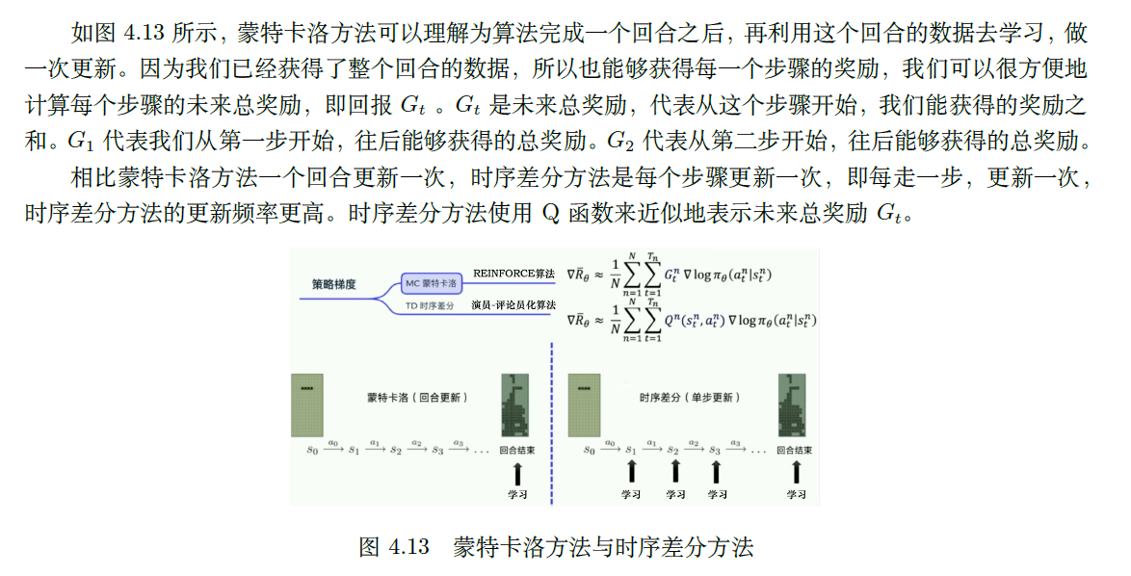
REINFORCE：蒙特卡洛策略梯度

Slide 26
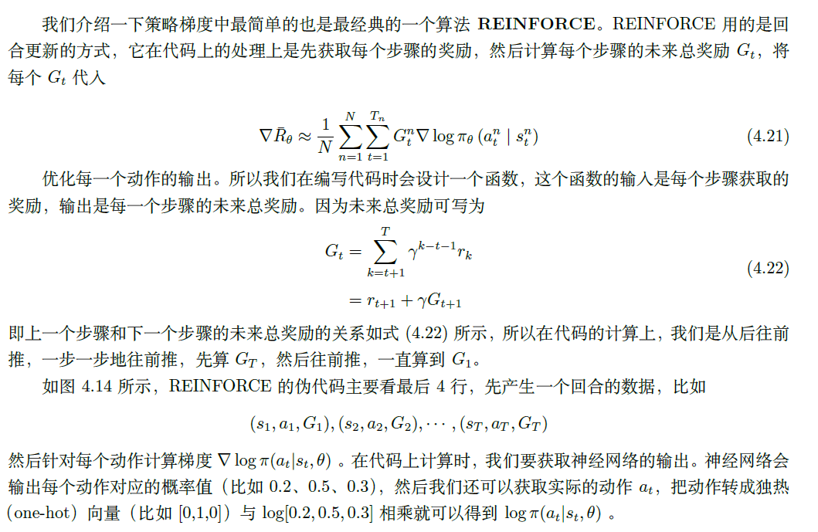

Slide 27
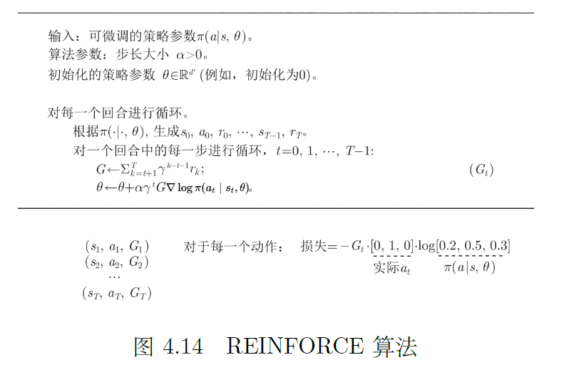

Slide 28
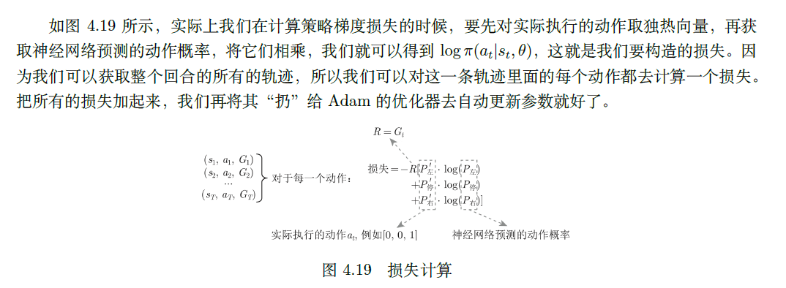

Slide 29
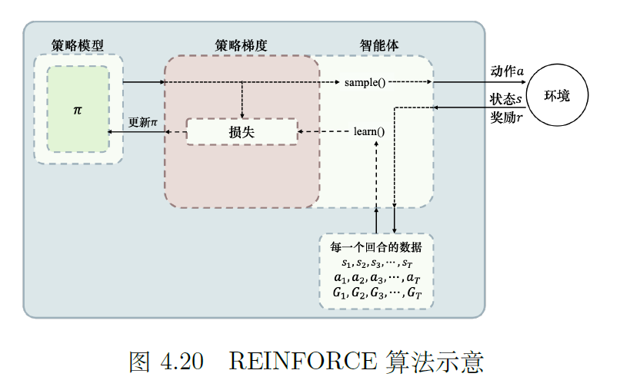

Slide 30
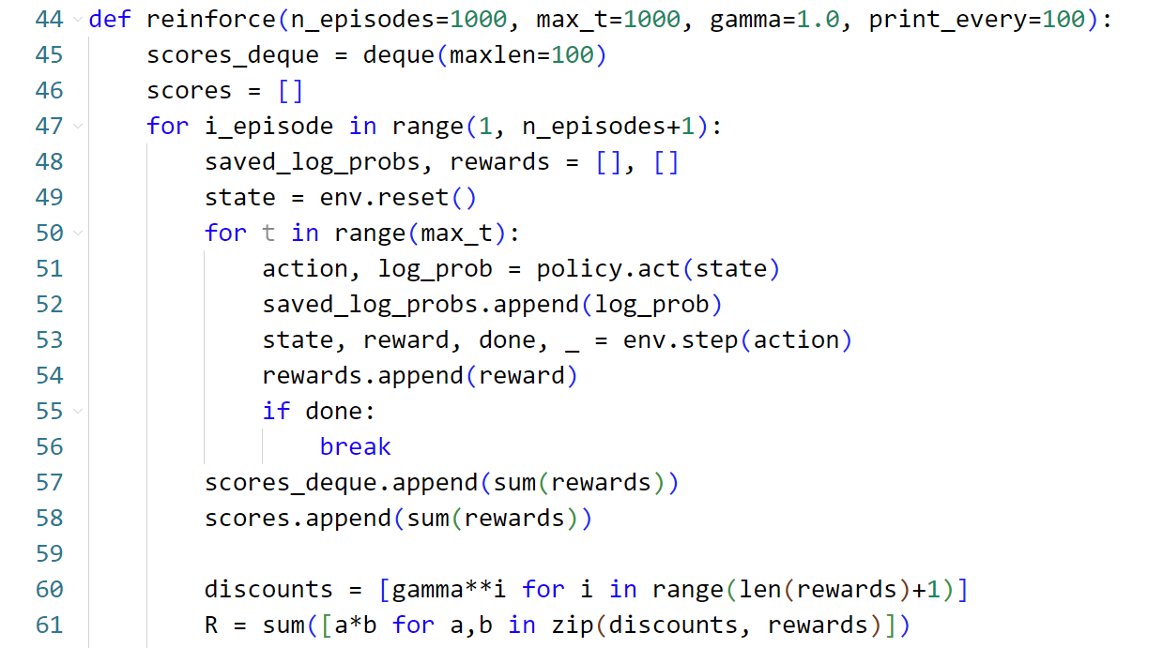
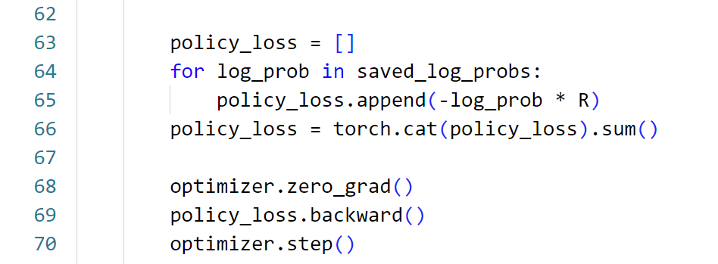

Slide 31
强化学习结课报告
结课报告
课程内容总结
个人思考

